Slide 1
研究讨论
陶仁帅 李海南
2021.04.21
北京航空航天大学计算机学院
软件开发环境国家重点实验室

Slide 2
自然场景迁移
数据集1：
 | 平板电脑 | 水杯 | 化妆品瓶 | 充电宝 | 打火机
自然光 | Laptop in COCO (可能只有笔记本) | Bottle in VOC Bottle in COCO | ImageNet 551 n03314780 化妆品, face powder | ImageNet Charger n02378625 | ImageNet 626 n03666591 打火机, lighter, light, igniter, ignitor
HiXray-5
数据集2：
 | 剪刀 | 直刀 | 多功能刀 | 裁纸刀 | 折叠刀
自然光 | Scissors in COCO | Knife in COCO | 待爬 | N03658185 in ImageNet | 待爬
OPXray
ImageNet的刀具：
carving knife case knife, sheath knife cleaver, meat cleaver, chopper letter opener, paper knife, paperknife switchblade, switchblade knife, flick-knife, flick knife pocketknife, pocket knife case knife table knife knife
爬完之后进行标注！

Slide 3
数据集构造
HiXray | 危险品种类
 | 不带芯充电宝 | 带电芯充电宝 | 水杯 | 电脑 | 手机 | 平板电脑 | 化妆品 | 非金属打火机
训练集 | 9919 | 6216 | 2471 | 8046 | 43204 | 3921 | 7969 | 706
测试集 | 2502 | 1572 | 621 | 1996 | 10631 | 997 | 1980 | 177
合计 | 12421 | 7788 | 3092 | 10042 | 53835 | 4918 | 9949 | 883
源域
多目标域
domain | 直刀 | 剪刀 | 打火机 | 汽油 | 压力棒 | 弹弓 | 手铐 | 指甲油 | 移动电源 | 鞭炮
domain1 | 32 | 113 | 596 | 3 | 74 | 0 | 3 | 0 | 85 | 0
domain2 | 16 | 50 | 22 | 1 | 63 | 0 | 0 | 0 | 514 | 0
domain3 | 50 | 149 | 500 | 0 | 54 | 0 | 0 | 0 | 95 | 0
domain4 | 750 | 69 | 459 | 54 | 172 | 30 | 26 | 2 | 93 | 48
domain5 | 1457 | 249 | 410 | 139 | 242 | 61 | 165 | 83 | 40 | 93
domain6 | 548 | 114 | 536 | 104 | 472 | 40 | 80 | 0 | 69 | 0

Slide 4
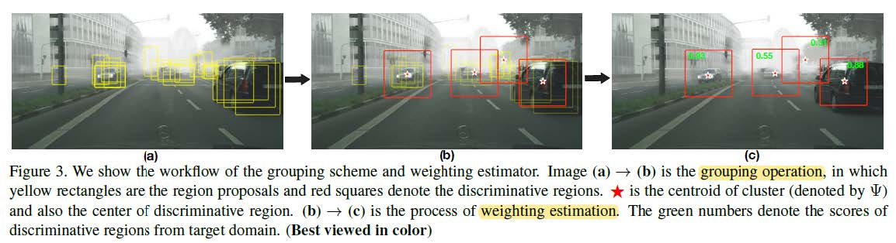
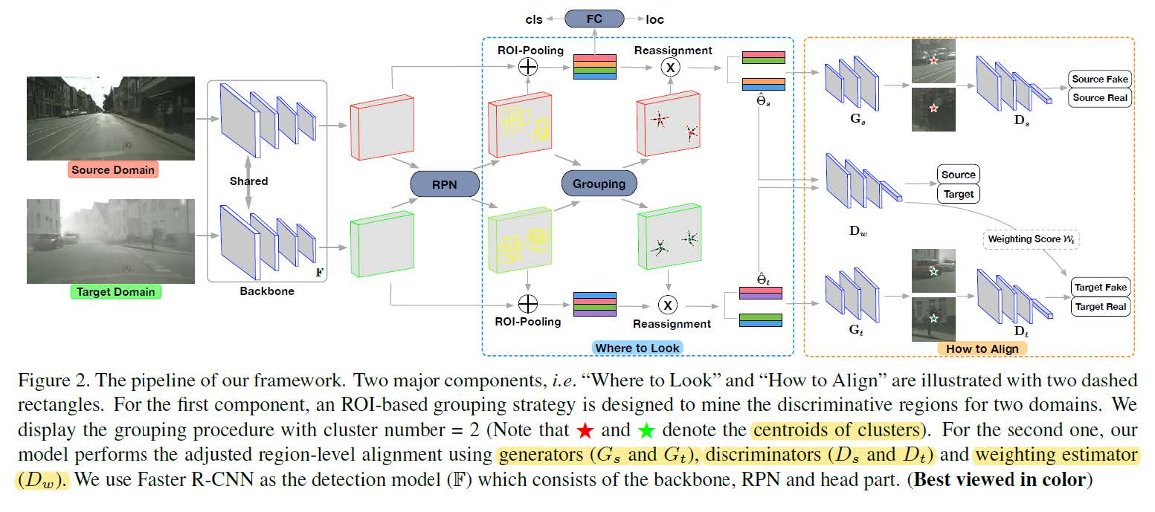
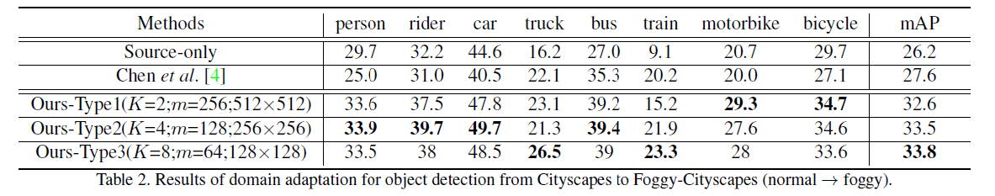
Adapting Object Detectors via Selective Cross-Domain Alignment(CVPR 2019)
思想：对齐目标物体
1.对RPN输出的proposal进行聚类
2.对聚类结果重新分配权重
3.通过生成器生成patch，判别器判别真假

Slide 5
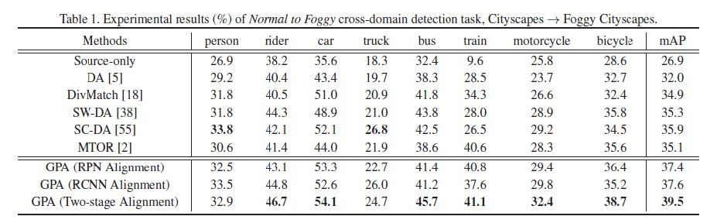
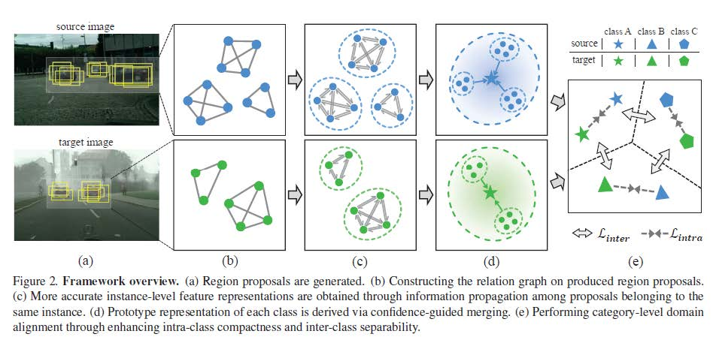
Cross-domain Detection via Graph-induced Prototype Alignment(CVPR 2020)
思想：对齐目标物体
1.对RPN输出的proposal进行GCN聚合
2.将多模态信息合并到原型中（实例->类的原型）
3.缩小不同域同一类别的距离
4.样本少的类权重更高，解决类不平衡问题

